Slide 1
Олимпийские игры
Олимпи́йские и́гры, Олимпиа́да — крупнейшие международные комплексные спортивные соревнования, которые проводятся каждые четыре года. Традиция, существовавшая в Древней Греции, была возрождена в конце XIX века французским общественным деятелем Пьером де Кубертеном.

Slide 2
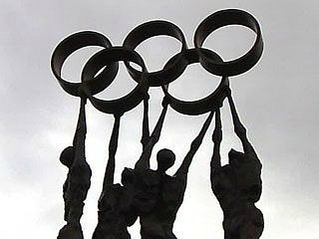
Олимпийские игры, известные также
как Летние Олимпийские игры,
проводились каждые четыре года,
начиная с 1896, за исключением лет,
пришедшихся на мировые войны.

Slide 3
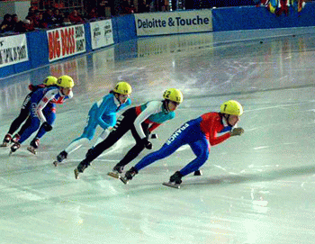
В 1924 году были учреждены Зимние
Олимпийские игры, которые
первоначально проводились в тот же
год, что и летние. Однако начиная
с 1994 года, время проведения зимних
Олимпийских игр сдвинуто на два года
относительно времени проведения
летних игр.

Slide 4
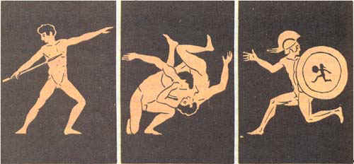
В тех же местах проведения Олимпиад
спустя некоторое время
проводятся Паралимпийские
игры для инвалидов и других людей с
ограниченными возможностями.
Аналогом Олимпиад являются также
летние и зимние и весенние Юношеские
Олимпийские игры и
студенческие Универсиады.

Slide 5
Античные Олимпийские игры
Олимпийские игры Древней
Греции представляли собой
религиозный и спортивный
праздник, проводившийся в
Олимпии. Сведения о
происхождении игр утеряны,
но сохранилось несколько
легенд, описывающих это
событие. Первое
документально
подтверждённое празднование
относится к 776 году до н. э.
они были учреждены Гераклом,
хотя известно, что игры
проводились и раньше. На
время проведения игр объявлялось священное перемирие (έκεχειρία), в это время нельзя было вести войну, хотя это неоднократно нарушалось. Олимпийские игры существенно потеряли своё значение с приходом римлян. После того, как христианство стало официальной религией, игры стали рассматриваться как проявление язычества и в 394 н. э. они были запрещены императором Феодосием I.

Slide 6
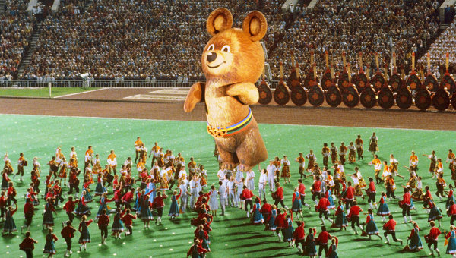
Организаторы Игр разрабатывают символику Олимпиады: официальную эмблему и талисман Игр. Эмблема обычно имеет уникальный дизайн, стилизованный в соответствии с особенностями данной страны. Эмблема и талисман Игр являются неотъемлемой частью сувенирной продукции, выпускаемой в преддверии Игр в большом количестве. Доходы от продаж сувениров могут составить немалую часть доходов от Олимпиады, однако не всегда они покрывают расходы.

Slide 7
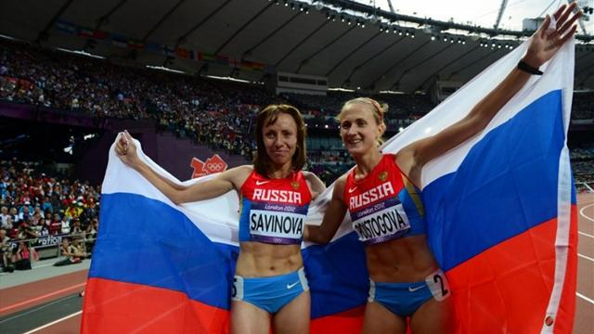
Изначально Кубертен хотел сделать Олимпийские игры любительским соревнованием, в котором нет места профессионалам, занимающимся спортом за деньги. Считалось, что получающие деньги за занятие спортом имели нечестное преимущество перед теми, кто практикует спорт как хобби. Не допускали дажетренеров и тех, кто получал денежные призы за участие. В частности, Джим Торп в 1913 году был лишён медалей — обнаружилось, что он полупрофессионально играл в бейсбол.

Slide 8
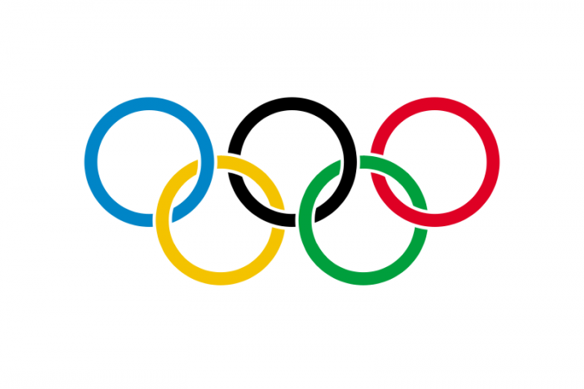
Любительский дух
После войны, с профессионализацией европейского спорта и появлением на международной арене советских «любителей» , дотируемых государством, требование любительства в большинстве видов спорта отпало. На данный момент в Олимпийских играх любительскими являются бокс (бои идут по правилам любительского бокса) и футбол (соревнования молодёжных команд — всем игрокам, кроме трёх, должно быть до 23 лет).

Slide 9
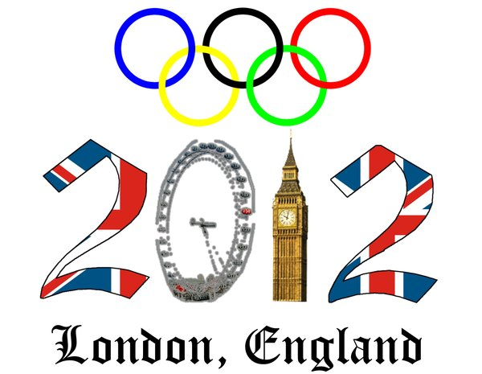
Право проведения Игр является очень престижным и почетным. По этой причине кандидаты ведут активную борьбу за победу, стараясь представить свою заявку в наиболее выгодном свете, доказать, что именно их заявка лучшая. Для этого каждый город-кандидат представляет на суд членов МОК т. н. «Заявочную книгу», в которой изложены все детали проекта Игр в этом городе, а также готовят специальную презентацию своей заявки. Прием заявок на проведение Игр начинается за 10 лет до даты их проведения, заканчивается за 9 лет, список финалистов определяется за 8 лет, и наконец за 7 лет определяется место проведения.

Slide 10
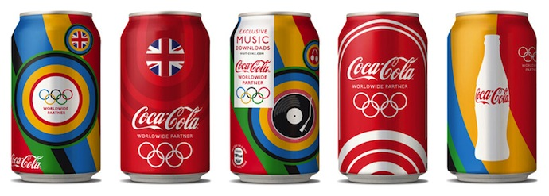
Компания Coca-Cola уже много лет является официальным партнером Олимпийских игр и разрабатывает специальный дизайн своей продукции с олимпийской символикой. На этот раз дизайнеры марки создали целый ряд "олимпийских" банок и бутылок, которые поступили в продажу 8 июня и будут доступны до конца августа. Проект является совместной работой The Coca-Cola Company и дизайнерских бюро Attik и MWM Graphics.
Также компания выпустила лимитированную серию банок Eight-Pack в качестве поддержки американской сборной на лондонской Олимпиаде, на которых атлеты запечатлены в движении.

